Slide 1

중간 제안서
Team SEOULMOUSE
우리 서울쥐 팀은 전문성과 창의성을 갖춘 팀원들로 구성되어 있습니다. 이번 중간 제안서에서는 우리의 기술 부문에 대한 계획을 상세히 소개하고자 합니다.

Slide 2










기술 스택
1
형상관리 도구
2
프론트엔드
Git을 사용하여 체계적인 버전 관리
Vue 와 ES6 로 강력한 사용자 경험 구현
3
백엔드
4
데이터베이스
JAVA 와 Spring Boot 로 효율적인 API 개발
ORACLE로 안정적인 데이터 관리

Slide 3
팀 조직도
강태경
박시은
백엔드, 프론트엔드
고현준
김태완
구미지
석진욱
최문석
백엔드, 프론트엔드
백엔드, DB
백엔드, 프론트엔드
백엔드, 프론트엔드
백엔드, 프론트엔드

Slide 4
역할 분담
DB
관리자 페이지
로그인/회원가입
메인 페이지
상품 및 주문 관련
회원 정보 페이지
장바구니 및 위시리스트
박시은, 석진욱
고현준, 구미지
김태완, 최문석

Slide 5
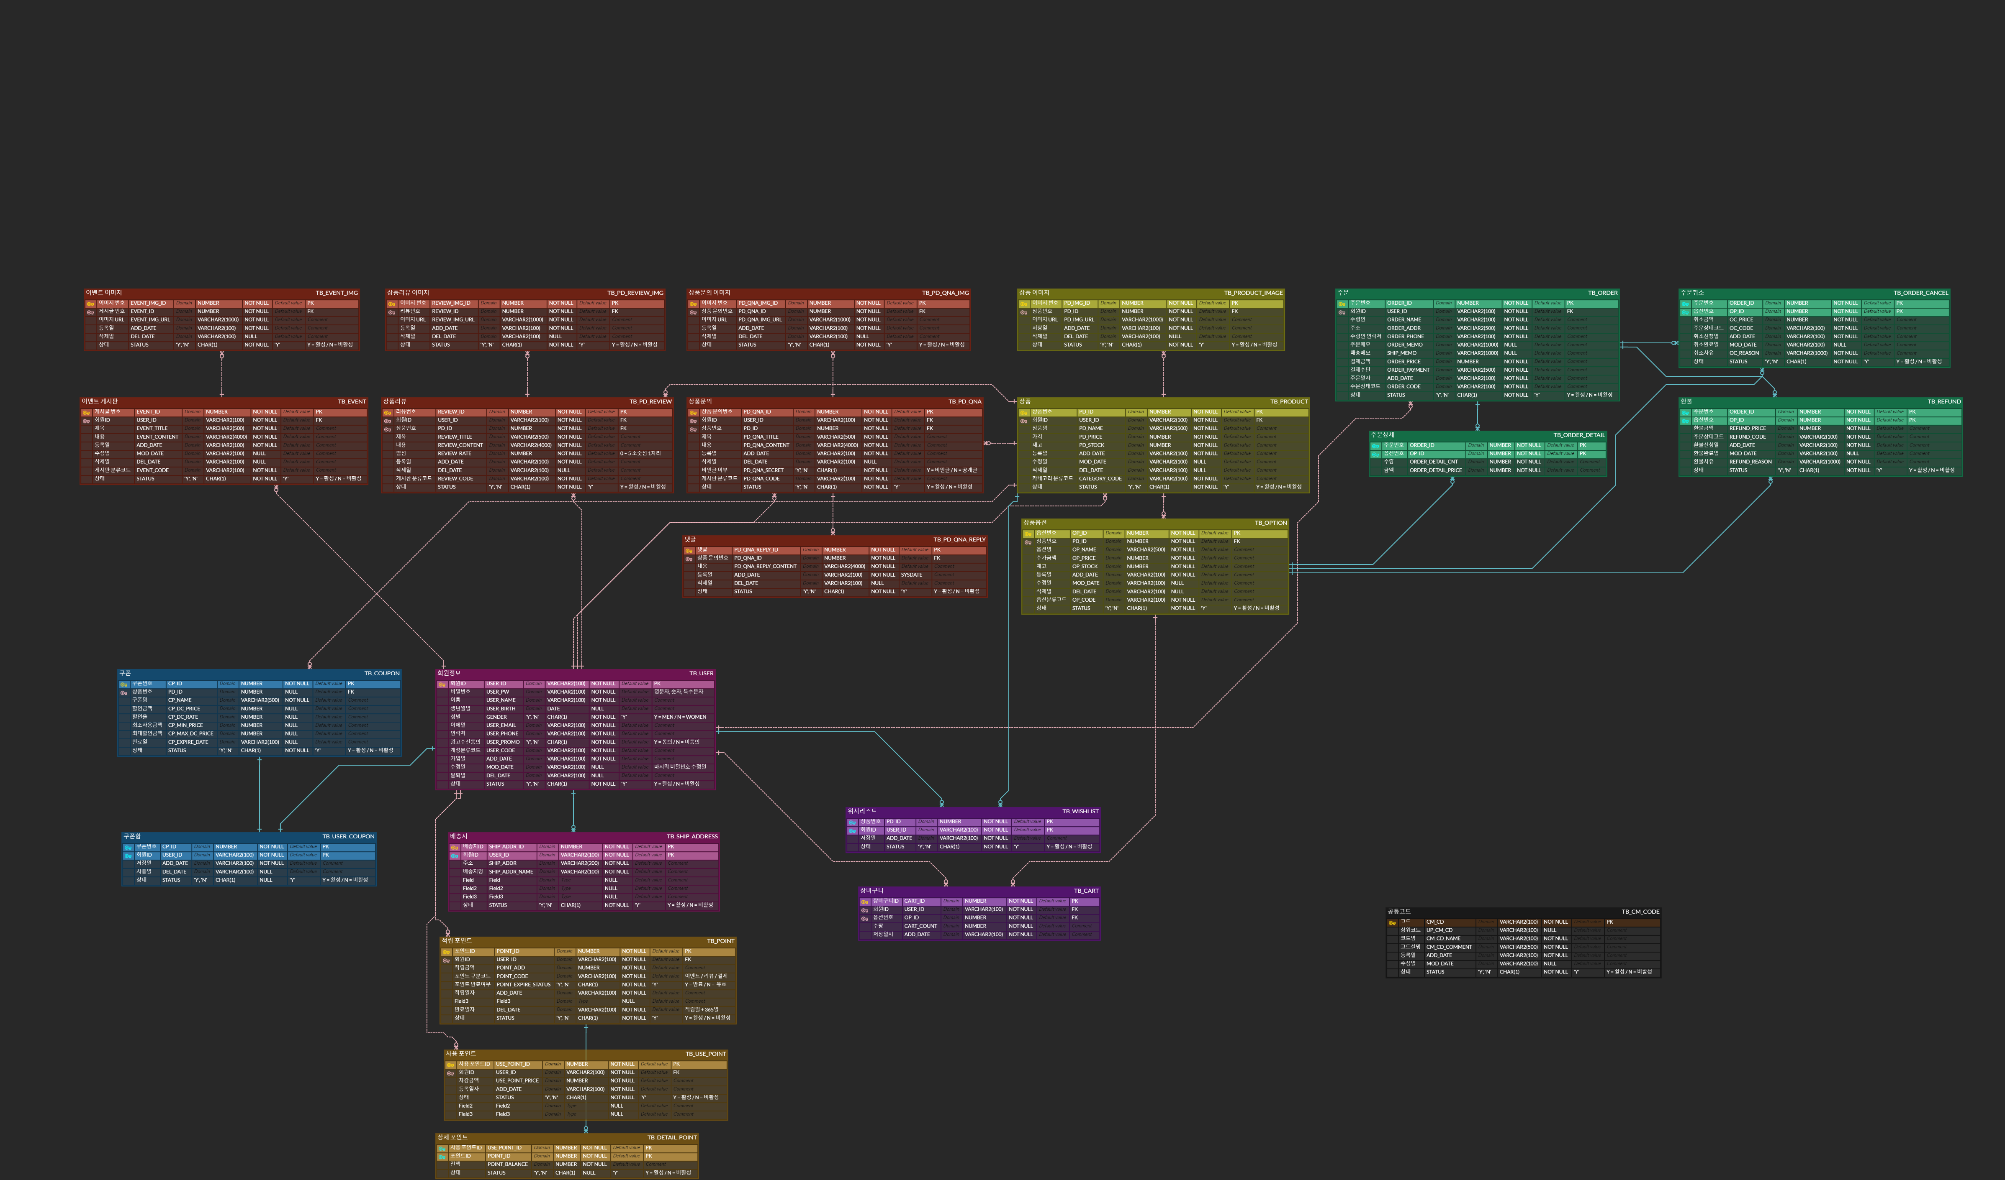
ERD 설계

Slide 6
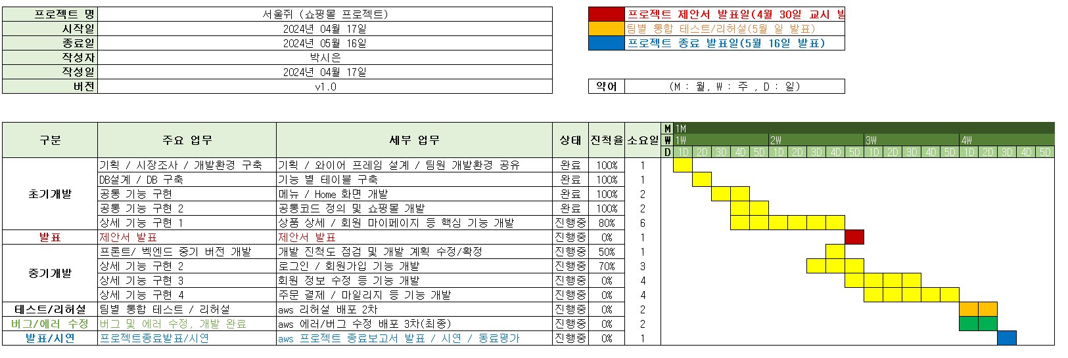
일정 관리 및 계획

Slide 7
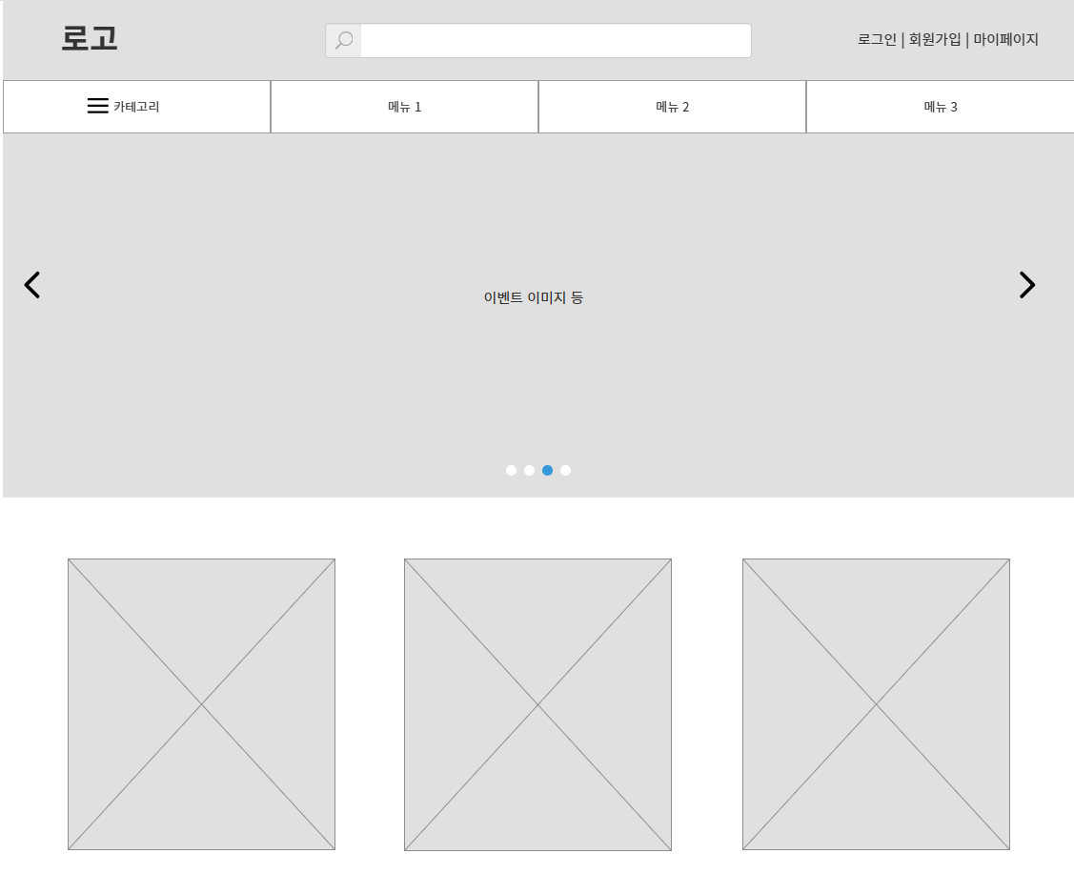
와이어프레임
1. 메인 페이지

Slide 8
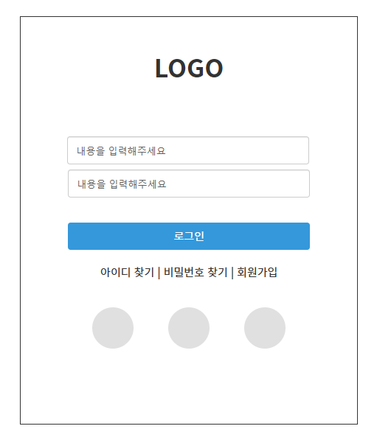
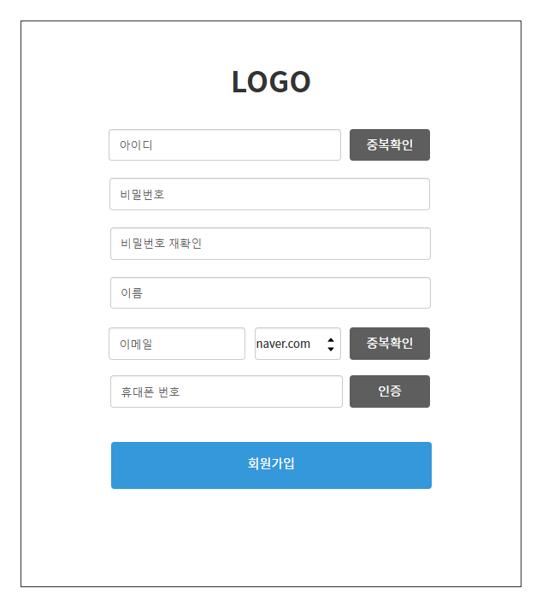
와이어프레임
2. 로그인 및 회원가입

Slide 9
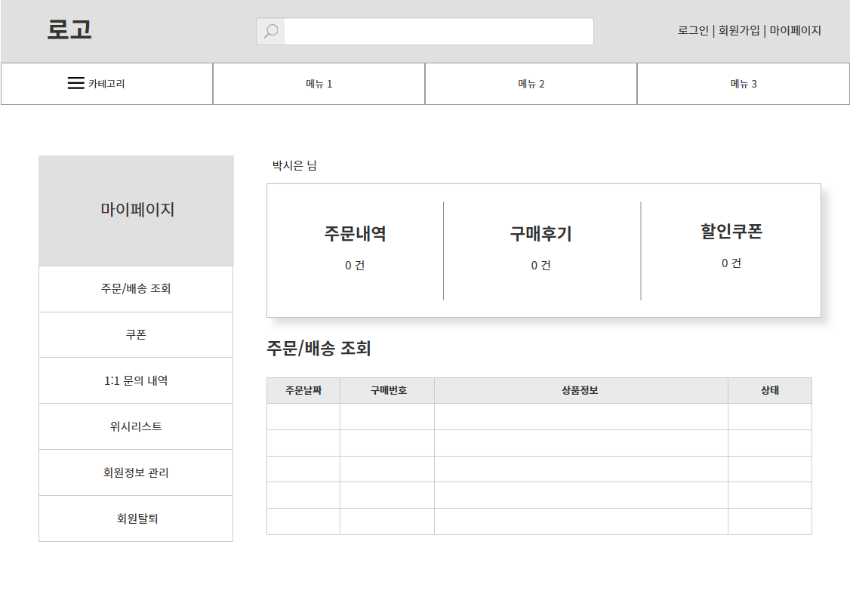
와이어프레임
3. 회원 정보 관리 페이지
(마이페이지)

Slide 10
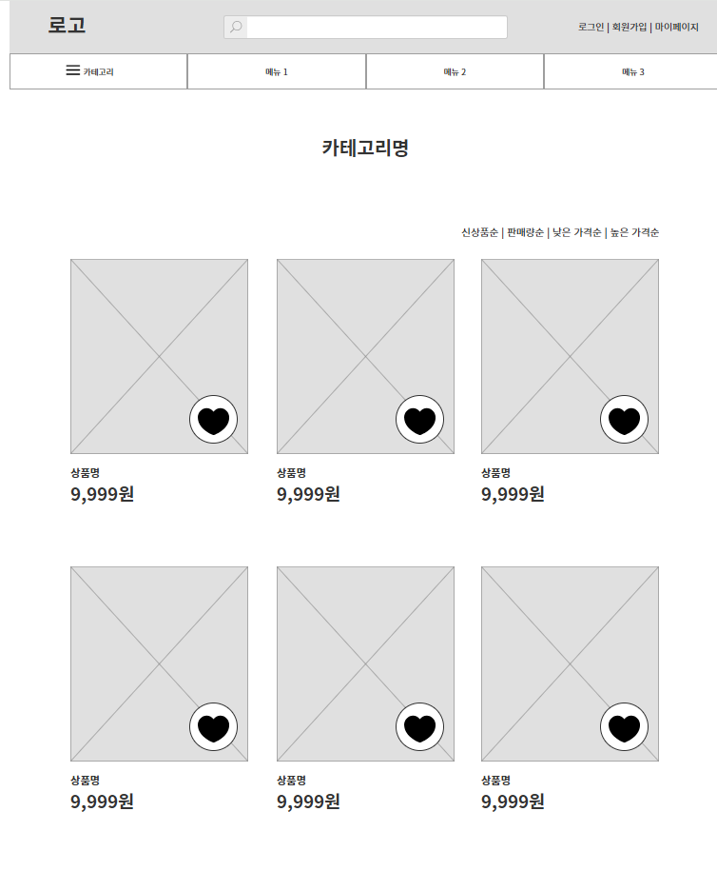
와이어프레임
4. 카테고리별 상품 페이지

Slide 11
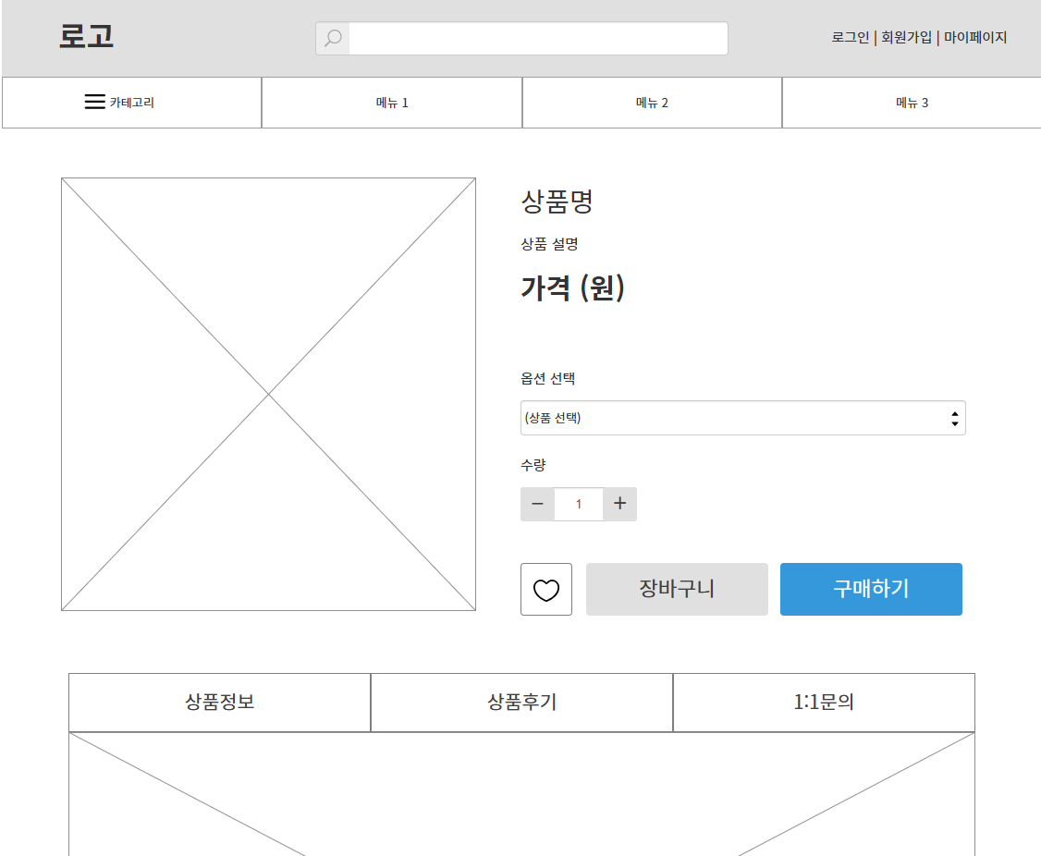
와이어프레임
5. 상품 상세 페이지

Slide 12
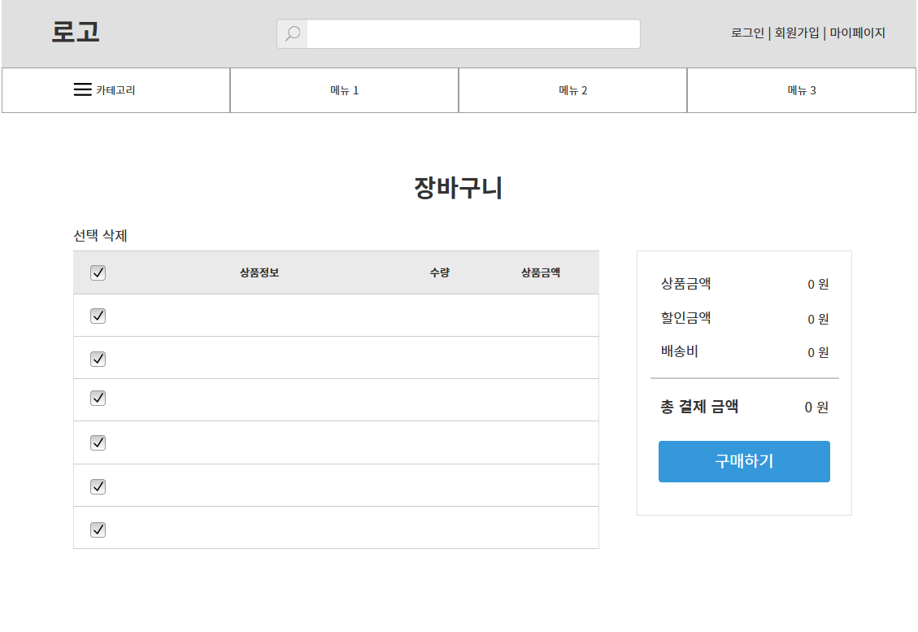
와이어프레임
6. 장바구니 페이지

Slide 13
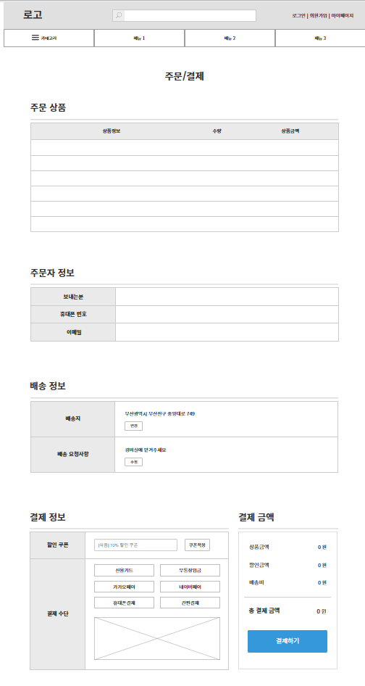
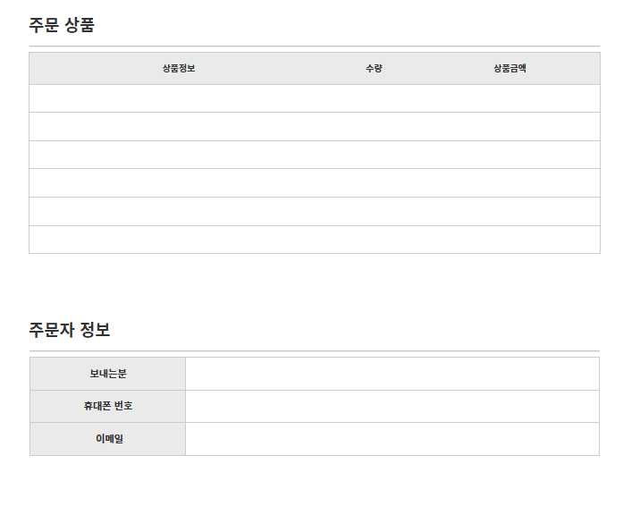
와이어프레임
7. 주문 결제 페이지 (1)

Slide 14
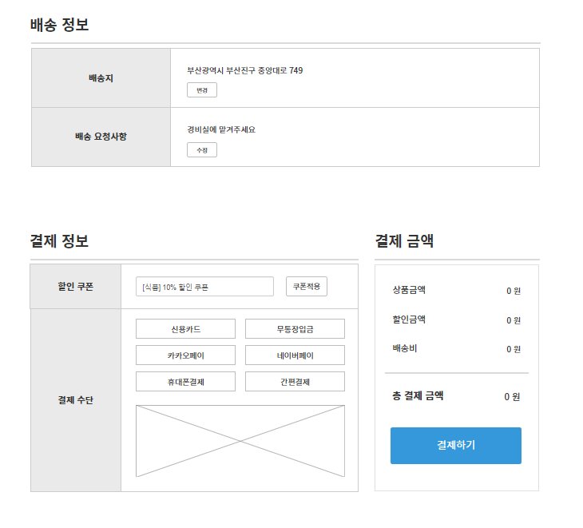
와이어프레임
8. 주문 결제 페이지 (2)

Slide 15
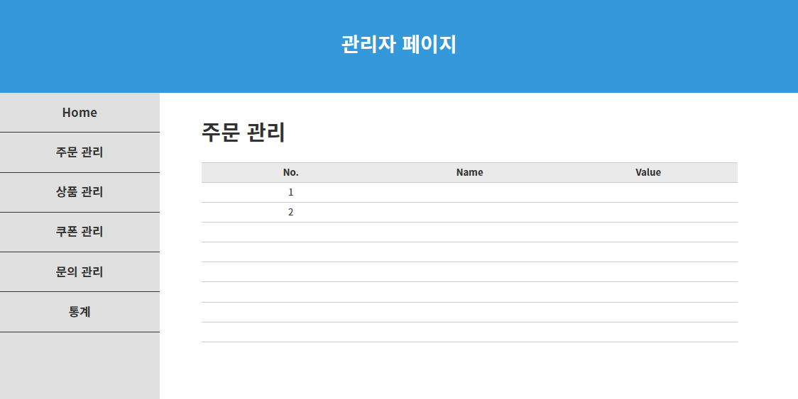
와이어프레임
9. 관리자 페이지

Slide 16




주요 기능
검색
필터링
장바구니
결제
다양한 검색 옵션으로 원하는 상품을 쉽게 찾을 수 있습니다.
상품 카테고리 등으로 손쉽게 필터링할 수 있습니다.
원하는 상품을 장바구니에 담아 한번에 결제할 수 있습니다.
안전하고 편리한 결제 시스템으로 고객의 구매 경험을 높입니다.

Slide 17
Q&A

Slide 18
감사합니다

